Slide 1

반려견 유전자 분석 프로젝트
Project Overview & Analysis Results
2025.11.28 최종평가
Gene-ius팀 최유희, 심재윤, 노예지

Slide 2




프로젝트 파이프라인 OVERVIEW
1
2
3
4
데이터 이해 및 수집
데이터 정제
데이터 분석
최종 산출물
1.1. 데이터 추출 과정 및 핵심 용어
1.2. 데이터 구조 및 컬럼
2.1. 데이터 패턴 탐색
2.2. 와이드 포맷 생성
2.3. 전처리 : 컬럼/마커 정리
3.1. 유전병적 소인 분석
3.2. 개체 간 유사 품종 분석
4.1. 최종 산출물 : Streamlit
4.2. 회고록

Slide 3


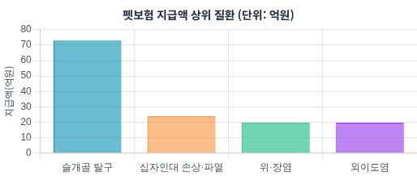








0.프로젝트 개요 및 타깃 선정
프로젝트명 및 핵심 목표
시장성 데이터
펫보험 지급액 기준 상위 질환 분석
반려견 유전적 특성을 파악한 맞춤형 건강관리 서비스 구현
유전체 데이터 분석을 기반으로 증상 발현 전 고위험 질환 리스크를 예측
개체별 특성과 유전적 요인을 고려한 맞춤형 헬스케어 제공
주요 타깃: 척추 및 근골격계 질환 - 슬개골 탈구, 십자인대 손상 등
핵심 기여
다빈도 질환이 아닌, 고액 진료비가 발생하는 치명적 질환의 사전 예방
출처: www.dailyvet.co.kr
수술이 필수적인 고비용 질환 예측을 통한 보호자 경제적 부담 경감
조기 발견 및 예방적 조치를 통한 반려견 삶의 질 향상
타깃 질환 선정 근거
품질 관리된 유전체 데이터는 품종별/연령별 맞춤형 예방 관리 서비스의 기반 자료로 사용
시장 조사 결과, 2021년부터 2025년까지 질환 빈도는 낮으나 지급액 최상위 (1~2위) : 슬개골 탈구
수술이 필수적인 고비용 질환으로 경제적 가치 높음

Slide 4
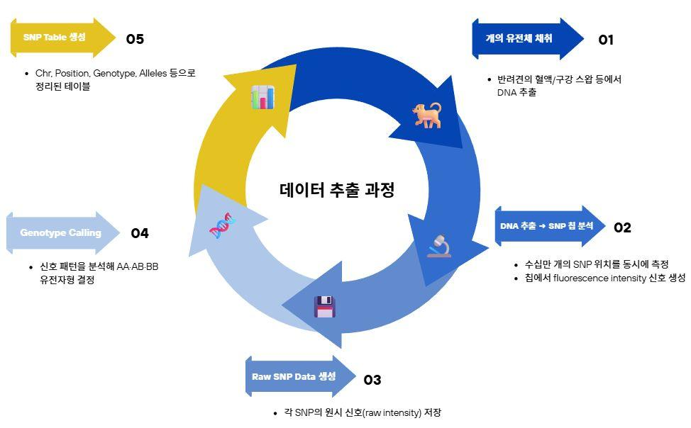



1.1.데이터 추출 과정 및 핵심 용어
데이터 추출 과정
핵심 용어
SNP 단일염기다형성
DNA 서열에서 단일 뉴클레오타이드(A/T/G/C)가 변이된 부분. 개체 간 유전적 다양성과 질병 감수성의 기초가 됩니다. 개체군 내 1% 이상의 빈도로 발견되는 DNA 서열의 변이를 의미합니다.
Array 마이크로어레이
수만~수백만 개의 DNA 프로브가 고정된 칩을 이용하여 한 번에 많은 SNP를 검사하는 기술. 다양한 유전자형의 병렬 측정을 통해 대규모 유전체 정보를 효율적으로 분석합니다.
CEL 파일
Affymetrix 마이크로어레이에서 생성되는 raw intensity 값을 저장하는 파일 형식. 각 프로브의 형광 강도 측정값을 포함하며 기초 데이터로 활용됩니다.
01 계획 및 준비 → 02 DNA 추출 → 03 Raw SNP Data 생성 → 04 Genotype Calling → 05 SNP Table 생성
Genotype Call
마이크로어레이에서 측정된 raw intensity 값을 분석하여 실제 유전자형(AA/AB/BB)을 결정하는 과정. 알고리즘을 통해 각 SNP 위치에서 개체가 가진 유전자형을 판별합니다.

Slide 5








1.2.데이터 구조 및 컬럼
SNP 데이터 주요 칼럼
SNP 검사 목적
유전체 특정 위치에 존재하는 단일 염기 변이(SNP)를 탐지하는 것이 기본 목적
칼럼명
의미
개체 간 유전적 차이를 확인하여 유전적 다양성 파악
Chr
SNP가 위치한 염색체 번호
질병·품종·형질과 연관된 변이를 식별하는 것이 핵심 목적
Start
변이가 발생한 염기 위치(Position)
Ref / Alt
기준염기(Ref) / 변이염기(Alt)
Allele_A / Allele_B
Microarray 프로브에서 감지된 두 염기
제공받은 SNP 데이터
데이터 규모: 총 94개 파일
call_code(AA/AB/BB)
검출된 실제 유전자형(Genotype)
파일 형식: 파일명_개별셀.CEL.TXT
CR / FLD / HetSO
품질(QC) 지표
데이터 용도: 전처리·병합을 거쳐 유전자형 행렬(genotype matrix) 구축
probeset_id
SNP 마커 고유 ID
유전자형 데이터는 이후 전처리 단계에서 0(AA), 1(AB), 2(BB), -1(NoCall)과 같이 수치형으로 인코딩되어 머신러닝 모델의 입력값으로 사용됩니다.

Slide 6













2.데이터 정제
유전체 데이터 정제 파이프라인의 작업 흐름 및 목적
기술 스택
프로젝트 환경 설정
Python 데이터 처리
Pandas
Numpy
pandas, numpy 라이브러리 활용
matplotlib, seaborn 최적화
os, glob, re
matplotlib, seaborn
Jupyter
tqdm 프로그레스바
자동 OS 감지 및 한글 폰트 적용
분석 파이프라인
1
2
3
데이터 패턴 탐색
와이드 포맷 생성
데이터 전처리
파일 구조 분석 및 일관성 검증을 통한 유전체 데이터 기초 탐색
개별 샘플 파일에서 통합 유전자형 행렬로의 변환 과정
데이터 정리 과정, 인코딩 전략, 최종 산출물

Slide 7
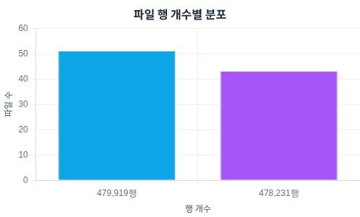

2.1.데이터 패턴 탐색
파일 구조 관찰
초기 관찰: call_code를 제외한 모든 컬럼이 파일 간 동일한 값을 가짐
→ 마치 하나의 템플릿처럼 일관된 구조를 보임
관찰 결과
전체 파일 행 개수 분포(총 94개 파일 스캔 완료
479,919 행: 51개 파일 (54.3%)
478,231 행: 43개 파일 (45.7%)
검증 절차
행(row) 개수 일치성 검증으로 모든 파일의 행 개수를 비교하여 분포 확인
probeset_id 완전 일치성 검증, 각 probeset_id별 값 일치율 계산 및 분석

Slide 8






2.2.와이드 포맷 생성
1
3
2
입력
출력
개별 샘플 파일
처리
샘플×마커 와이드 행렬
probeset_id 기준 병합
wide_format.csv
sample_001.csv
call_code 인코딩
probeset_id
call_code
probeset_id
sample_001
sample_002
인코딩 스킴
SNP_A-101
0
1
SNP_A-101
AA
AA → 0, AB → 1, BB → 2, NC → -1
SNP_A-102
AB
SNP_A-102
1
2
SNP_A-103
BB
키 컬럼: probeset_id
샘플 ID 표준화
인코딩
모든 샘플 파일에서 일관되게 유지되는 유전자 마커 식별자를 키로 사용하여 데이터 병합
파일명에서 고유 샘플 ID를 추출하여 컬럼명으로 사용 일관된 명명 규칙 적용
우리는 변이에 관심, Alt Allele라고 변이된 대립유전자의 개수가 call_code안에 얼마나 있는지 count하는 방식을 채택함

Slide 9

2.3.전처리 : 컬럼/마커 정리
현재 상태 및 전처리 방침
마커 제거 (행 단위)
- 현재 상태: 제공받은 데이터는 샘플 단위 전처리 완료
- QC 마커 기반 행 제거 미실행
1
마스터 ID 추출
이유: 과도한 QC 시 품종/질병 관련 희귀 변이 손실 위험
목적: Wide format 검증용 기준 Probeset 목록 확보
- 선택적 제거만 수행: 활용 불가 컬럼(열 단위) 및 마커(행 단위)
`*E04.CEL.txt` 파일에서 마스터 ID 추출
컬럼 제거 (열 단위)
컬럼명 통일 (`probeset_id` → `Probeset_ID`)
기준 행 개수 설정
master id 목록과 일치하는 행만 보존, 나머지 행은 제거
1
완전 결측 컬럼
총 13개
대상: 모든 값이 100% Null인 컬럼
chr_id 결측 행 처리
이유: 분석 가치 없음
2
배경: Mapping 우선순위
2
단일값 컬럼
총 8개
dbSNP_RS_ID → chr_id/start/stop
대상: 모든 행에서 동일한 값을 가진 컬럼
이슈 분석:
문제점: 변별력 없음, 예측력 없음
✅ dbSNP_RS_ID 결측: 허용 (대체 수단 존재)
❌ chr_id 결측: 제거 필요 (최종 매핑 수단 부재)
3
중복/불필요 컬럼 제거
카테고리 분류:
컬럼
제거 이유
대체
1. 완전 누락형 (대부분)
2. 부분 정보형 (일부)
위치 정보: ❌
위치 정보: ❌
Allele_A/B
장비 라벨 (중복)
Ref/Alt
ID 정보: ❌
Disorder 정보: ✅
Annotation: 없음
딜레마: 질병 연관성은 있으나 매핑 불가
Affy_SNP_ID
식별자 중복
Probeset_ID
처리: 제거
affy_snp_id
대소문자 중복
-
cust_id 분석 결과:
검증 결과:
출처 불명확: 공인된 표준 ID 아님, 고객사 임의 기재 가능성
✅ [Check 1] Affy_SNP_ID vs affy_snp_id: 대소문자만 다른 완벽 중복 컬럼
검증 불가: 위치/ID 정보 부재, Disorder 이름만으로 판단 불가
✅ [Check 2] Probeset_ID / Affy_SNP_ID: 모두 Primary Key 역할 (중복 제거 가능)
처리 방침: 분석 신뢰성 확보를 위해 해당 행 제거

Slide 10
3.1.데이터 분석(유전병적 소인 분석)
유전체 데이터 분석 파이프라인의 작업 흐름 및 목적
OMIA–Ensembl–SNP 3단계 LD-proxy 매핑 전략
기술 스택
1단계: rsID 완전 일치 (최고 신뢰도)
2단계 : 염색체 + 위치 일치 (높은 신뢰도)
3단계 : 유전자 구간 내 최근접 SNP (LD proxy)
Python 데이터 처리
Pandas, Numpy
Ensembl GTF
MYSQL
matplotlib, seaborn
pyliftover
분석 파이프라인
1
2
3
4
매핑 1단계 | 2단계
매핑 3단계 | 4단계
데이터 전처리
성별 판정
1단계 : OMIA 데이터 추출
2단계 : OMIA 데이터 필터링 및 Liftover
3단계 : OMIA → Ensembl 매핑 (Gene Interval 기반)
4단계 : Gene 주변 SNP Distance 기반 LD-proxy 매핑
데이터 병합 검증 및 불필요 메타 데이터 제거
X/Y 염색체 기반 성별 판정 로직을 적용하여 각 개체의 성별을 정확히 구분
5
6
7
Method 1
Method 2
Method 3
Mendelian score
PRS score
Burden score
OMIA에서 제공하는 질환별 유전 방식(Autosomal recessive, Autosomal dominant, X-linked) 적용
단일 변이가 아닌 여러 SNP들의 기능 영향도 · 거리 기반 신뢰도 · 유해성 정보를 반영한 개체별 누적 위험도 설계
단일 질환 중심이 아닌, 근육 · 척추 · 관절 등 system 전체의 건강 위험도 평가

Slide 11



1
3.1.1.매핑 1단계
매핑 2단계
1
OMIA 데이터 추출
2
데이터 필터링 및 liftover
OMIA SQL DB에서 개(dog, 9615) 변이·유전질환 정보를 추출하여 variant–phene–gene 메타데이터를 확보
척추·관절·근육 관련 질환만 선별하여 분석에 사용
OMIA 전체 질환 중 근골격·척추·관절 시스템과 직접적으로 연관된 phene만 필터링하여 리스크 분석 정확도를 높임
핵심 필터링 전략 –
종(Species) 필터링: gb_species_id = 9615 (개)
Reference Sequence 버전 차이를 Liftover(Chain Map)으로 보정
좌표 필터링: 좌표 정보(g_or_m)가 있는 변이만
OMIA 변이의 genome assembly 버전이 서로 다를 경우 위치 오차가 발생하므로, UCSC Chain 파일 기반 liftover를 적용해 기준 버전(CanFam3.1)으로 정규화함
추출된 변이정보(위치·유전자·질환·유전양식)는 이후 Ensembl·SNP 매핑의 기반 데이터로 활용
1차: Max Recall 전략
2차: 정밀 필터링 전략
8개 카테고리 정규표현식으로 광범위한 후보군 선정
3가지 세분화 카테고리로 확실한 근골격계 질환만 선별
추출된 행
필터링 결과
527행
527행 → 119개
Chain 파일 매핑 결과
Original_CanFam3
90
LiftOver_UU_Cfam_GSD_1.0
17
LiftOver_Dog10K_Boxer_Tasha
8

Slide 12




3.1.2.매핑 3단계
매핑 4단계
3
OMIA-ENSEMBL 매핑
4
OMIA-ENSEMBL-SNP 매핑
Gene interval 주변 SNP 위치와의 거리를 계산하여 연관성(LD) 있는 SNP 그룹을 매핑
1. Ensembl GTF에서 gene feature만 추출해 BED 데이터 생성
GTF 파일 중 feature가 'gene'인 행만 선별하여 유전자 구간 정보를 얻음.
1) 입력 데이터 규모
OMIA_ENS 변이 수: 108개
2. OMIA DB → Ensembl DB 유전자 구간 기반 매핑
SNP 메타데이터 수: 477,903개
OMIA 변이의 chr·pos 정보를 Ensembl GTF의 gene interval(chr–start–end)과 비교하여 가장 가까운 유전자에 매핑함.
2) 직접 매핑 결과 (정확 chr·pos·rsID 기반)
rsID 매칭 성공: 0개
Chr–Position 직매칭 성공: 0개
GTF 파일 처리 결과
OMIA-Ensembl DB매핑 결과
(➡ 개별 SNP과 OMIA 변이는 직접적 1:1 좌표 일치가 없음)
전체 GTF 행 수
ENSEMBL 매핑 성공 변이 수(행 기준)
최종 매핑 결과
1,397,974
108개
Gene-interval 기반 SNP 매칭 성공 수
최종 OMIA 변이 ↔ SNP 매핑 총 수
gene feature만 필터링 후
multi_gene_flag=True (한 변이에 2개 이상 gene 매핑) 개수
1,610개
5,808개
30,951 행
26
(➡ 하나의 OMIA 변이가 평균 약 53.7개 SNP와 연결됨)
유효 chr만 남긴 후
어떤 gene에도 속하지 않은 OMIA 변이 수
대상 OMIA 변이
30,424 행
4
108

Slide 13




3.1.3.데이터 전처리
병합 검증
메타데이터 정제 결과
통합본과 원본 OMIA의 공통 컬럼 정렬 비교 → 원본 메타데이터 보존 확인. 병합 과정에서 유전자형 정보가 추가된 것 외에, 원래 메타데이터는 손상 없이 유지됨.
드랍된 메타데이터 컬럼 (21개)
start, end, gene_count_per_variant,
multi_gene_flag, chromosome_omia, genomic_coordinate, reference_sequence, variant_id, gene_chr, gene_map_location, gene_symbol_omia, gene_symbol_all, gene_symbol_ens, defect, gb_species_id, combined_text, original_pos, method, chromosome_x, match_method, allele
불필요 메타 삭제
위치/참조/중간 계산 등 21개 메타 컬럼 드랍 → 분석 핵심만 남김. start, end, gene_count_per_variant 등 스코어링에 필요 없는 메타데이터 제거.
최종 스키마
약 6,315행 × 126열의 최종 정제 데이터 구조. SNP ID, 질병 관련 정보, 개체별 유전자형 등 스코어링에 필요한 데이터만 담긴 파일 생성.
데이터 크기 변화
6,315
147
126
94
경고 처리
총 SNP 수
병합 후 컬럼수
정제 후 컬럼수
개체 유전자형 수
혼합 dtype 경고는 명시적 dtype 설정으로 완화 권장. 일부 컬럼의 데이터 타입 혼합으로 인한 경고 발생, low_memory=False 옵션으로 임시 처리함.
QC 최종 결론
최종 분석 데이터셋은 개체별 유전자형과 질병 정보를 보존하면서 불필요한 컬럼을 제거하여 데이터 크기를 14% 감소시킴. 이 데이터는 다음 단계인 유전적 위험도 스코어링을 위한 최적화된 입력 파일로 준비됨.
재현성
파일 버전/로그 명시, 동일 결과 재생산 가능. 모든 전처리 단계를 기록하여 독립적인 환경에서도 동일한 결과를 얻을 수 있도록 함.

Slide 14
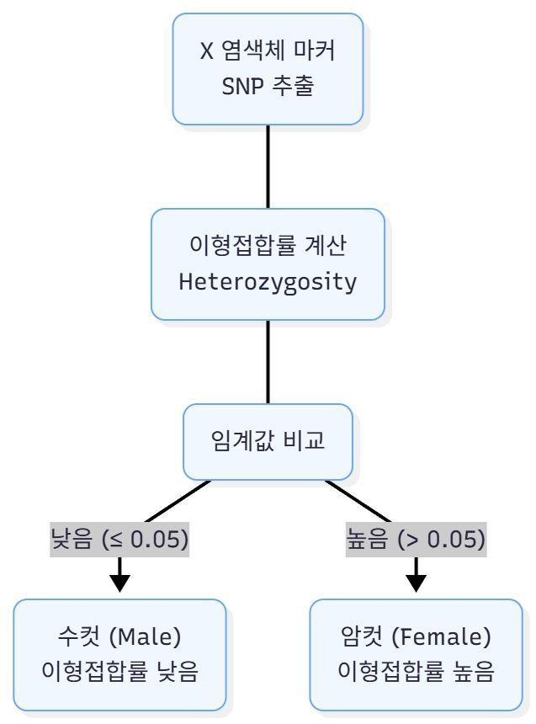



3.1.4. 성별 판정 시스템
유전체 QC 및 X-linked 질환 위험도 계산의 정확성을 확보하기 위해 성별을 먼저 판정
원리
X 염색체 마커의 이형접합률(Heterozygosity) 기반으로 성별을 판정하며, 수컷(XY)은 동형접합이 많고 암컷(XX)은 이형접합 비율이 높음.
임계값 로직
사전 정의된 임계치를 기준으로 Male/Female을 분류. 이형접합률이 낮으면 수컷, 높으면 암컷으로 판정하며, 결측 과다 시 보류 처리.
임계값: X-염색체 이형접합률 5% (Heterozygosity > 0.05 → Female)
Genotyping Error를 감안해 설정한 보수적 기준
결과 분포
Male
59
Female
35
활용 방안
해당 로직은 determine_sex_robust 함수로 구현됨
X-연관(XLR/XLD) MOI 해석의 전제 조건으로, Method 1/2에서 성별에 따라 유전자형 해석이 달라짐.

Slide 15

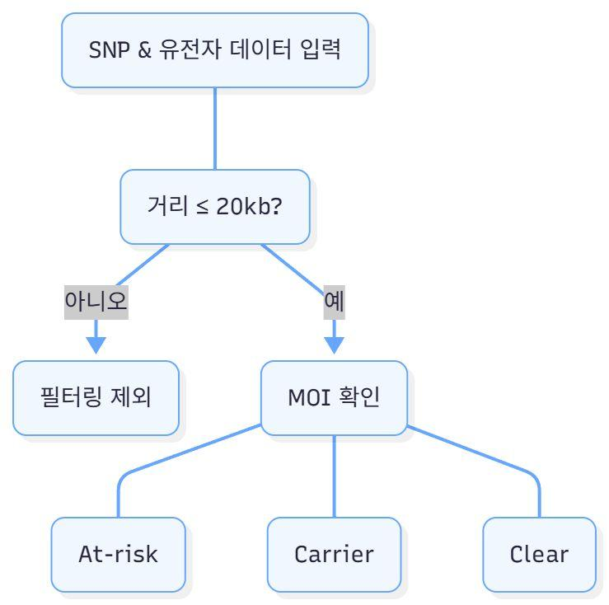
Method 1은 개체의 유전병 발병 여부를 진단하기 위한 단계로, Clear / Carrier / At-risk 상태를 직접 판정하는 진단적 분석.
본 단계는 점수 계산이 아닌, 개체의 발병 여부를 판정하기 위한 Diagnosis 절차.
3.1.5. Method 1 – 멘델 유전병 분석(거리/상태 로직)
Mendelian Score 핵심 로직
유전 질환은 유전 방식(MOI : Mode of Inheritance)— AR(열성), AD(우성), X-linked — 에 따라 genotype를 Clear/Carrier/At-risk로 해석하는 게 기본 원칙
거리 필터
변이-유전자 간 거리가 20kb 이내인 경우만 질병 연관성을 인정. 이는 인과성을 판단하는 보수적인 기준으로, 원거리 변이의 오탐지 가능성을 최소화.
20kb 이내 거리 제한은 변이와 유전자 간 직접적인 인과성을 인정하기 위한 보수적 기준이며, 잘못된 매칭을 줄여 진단 정확도를 높이기 위한 필수 조건.
상태 부여
유전자형(0/1/2)과 MOI(멘델 유전양식), 성별을 모두 고려하여 각 개체의 상태를 판정. 판정 결과는 At-risk(위험), Carrier(보인자), Clear(정상) 중 하나로 산출.
MOI(유전양상)에 따라 유전자형 해석이 달라짐:
- 열성(Recessive): 2개 변이 시 At-risk, 1개는 Carrier
- 우성(Dominant): 변이 1개라도 존재하면 At-risk (Mitochondrial 포함)
- X-linked Male: 변이 존재 시 At-risk (X 염색체 1개)
- X-linked Female: 열성 규칙 적용 (0=Clear, 1=Carrier, 2=At-risk)
A01 개체의 멘델 상태 분포
36
11
13
At-risk
Carrier
Clear
다중 SNP 처리
※ MOI(우성/열성/X-linked/미토콘드리아)에 따라 상태 판정 기준이 다르게 적용.
동일 질병에 여러 SNP가 연관된 경우, 가장 높은 위험 상태를 최종 결과로 채택. 위험도 순위는 At-risk > Carrier > Clear 순으로, 보수적인 위험 평가 원칙을 적용.
여러 SNP가 존재할 경우 At-risk > Carrier > Clear 순으로 위험도가 높은 상태를 최우선으로 채택.

Slide 16



3.1.5. Method 1 – MOI별 해석 규칙
상염색체 열성 (AR, Autosomal Recessive)
MOI별 유전자형 해석 규칙
유전자형 2에서 At-risk 판정, 1은 Carrier, 0은 Clear로 분류. 열성 유전의 특성상, 두 대립 유전자 모두 변이형일 때만 질병 발현 가능성 존재.
MOI
Genotype
Male
Female
해석
상염색체 우성 (AD, Autosomal Dominant)
AR
0
Clear
Clear
정상
유전자형 1 또는 2에서 At-risk 판정, 0은 Clear로 분류. 우성 유전은 단 하나의 변이형 대립 유전자만으로도 질병 발현이 가능.
AR
1
Carrier
Carrier
보인자
X-연관 유전 (XLR/XLD, X-linked)
AR
2
At-risk
At-risk
위험
수컷(♂)은 헤미지구성(hemizygous) 상태로 1에서 At-risk 가능, 암컷(♀)은 1=Carrier, 2=At-risk로 판정. X 염색체 유전은 성별에 따라 해석 기준이 다름.
AD
0
Clear
Clear
정상
AD
1
At-risk
At-risk
위험
수컷은 X 염색체가 하나뿐이므로 변이가 존재할 경우 바로 At-risk로 분류.
AD
2
At-risk
At-risk
위험
충돌 처리 방식
동일 질병에 대해 상충되는 SNP가 존재할 경우, 가장 보수적으로 At-risk > Carrier > Clear 순서로 위험도가 높은 상태를 우선 채택.
XLR
0
Clear
Clear
정상
XLR
1
At-risk
Carrier
성별 차이
A01 샘플 상태 분포
XLR
2
N/A
At-risk
암컷만 해당
36
11
13
At-risk
Carrier
Clear
At-risk: 발병 위험
Carrier: 보인자
Clear: 정상
※ X-linked Female은 열성 유전 규칙을 따르며, Male과 Female의 해석 기준이 다름.

Slide 17



3.1.6. Method 2 – PRS 가중치 모델
PRS = ∑SNP [Wfunc × Wdist × Wgt]
여기서 Wfunc × Wdist × Wgt는 각 SNP의 효과크기(β)를 의미하고, Wgt는 MOI를 반영해 보정된 유전자형 점수(Gscore′)로 구현.
가중치 부여
1) 기능영향도 가중치
2) 거리 기반 신뢰도 가중치
3) 유해성 가중치
Variant Effect (영향도)
weight_function
SNP–Gene 거리(bp)
weight_distance
Deleterious 구분
weight_deleterious
Frameshift / Stop_gain / Stop_lost
1.0
0–50 bp
1.0
High / Yes
1.0
50–100,000 bp (100 kb)
0.7
Medium
0.7
Missense (Non-synonymous)
0.7
100,000–200,000 bp
0.5
Low / No
0.3
Splice region / UTR
0.4
200,000–400,000 bp
0.3
* 'deleterious=Yes' 또는 high-impact 변이에 추가 가중치 부여
Synonymous (Silent)
0.1
400,000–1,000,000 bp
0.1
Unknown / 기타
0.2
> 1,000,000 bp
제외(drop)
* '단백질을 박살낼수록 점수를 크게'
* "gene 중심에서 얼마나 가까운 SNP인가"
기능적 심각도 가중치 (Wfunc)
거리 신뢰도 (Wdist)
유전자형 기여도 (Wgt)
질병의 심각도와 유전자의 기능적 중요도를 반영한 가중치. 치명적 질환과 핵심 기능 유전자에 높은 가중치를 부여. Frameshift·Nonsense > Splicing·In-frame deletion > Missense > Regulatory > 기타/NaN 순으로 ACMG 변이 병원성 가이드라인을 참고하여 2.0 ~ 0.1점의 단계적 가중치를 부여.
SNP와 유전자 간 물리적 거리에 기반한 신뢰도. 거리가 가까울수록 높은 가중치가 부여되며, 20kb 이내의 변이를 중점적으로 평가. 거리 구간별로는 0~20kb: 1.0, 20~100kb: 0.7, 100~300kb: 0.4, 300kb~1Mb: 0.1, 1Mb 이상: 0.0으로 떨어지도록 설계.
개체의 실제 유전자형(0, 1, 2)에 따른 기여도.
위험 대립형질의 수에 비례하여 가중치가 증가하며, 결측치(NaN)는 무기여(0) 처리. 열성 질환은 Carrier(G=1)를 거의 0점(0.01)으로 낮추고 G=2에 점수를 집중하며, 우성·불완전우성은 가산 모델(0, 1, 2)을 적용. X-연관 및 미토콘드리아 유전은 성별에 따라 별도의 변환 규칙을 적용.

Slide 18
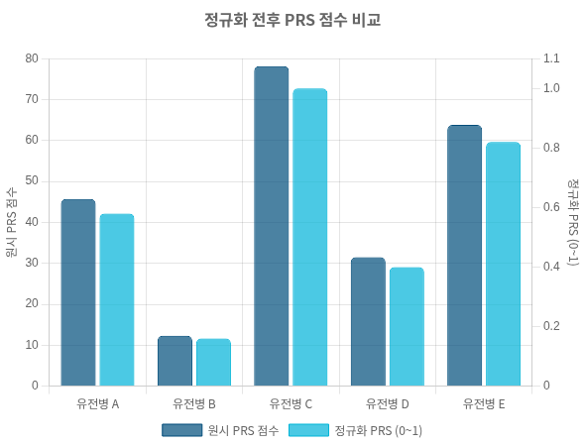






3.1.6. Method 2 – 정규화와 상대적 위험도
Min-Max 정규화
PRS_norm = (PRS - PRS_min) / (PRS_max - PRS_min)
질병별로 개체 간 0~1 스케일로 정규화하여 코호트 내 상대 순위를 제공합니다. 모든 질병의 점수 범위를 동일하게 조정하여 비교 가능한 상대적 위험도로 변환.
해석 방법
1에 가까울수록 해당 질병에 대한 상대적 위험이 높음. 즉, 0.8 이상은 상위 20% 위험군, 0.5는 평균적 위험, 0.2 이하는 하위 20% 저위험군으로 해석 가능.
편향 주의
샘플 수가 매우 적은 질병은 변동성이 높아 정규화 결과가 불안정할 수 있음. 최소 샘플 수 기준을 설정하여 통계적 유의성을 확보하는 것이 권장.
구현 팁
컬럼 반복 삽입으로 인한 DataFrame 파편화 문제는 일괄 concat으로 성능을 개선할 수 있음. 특히 많은 샘플에 대해 정규화할 때 속도가 크게 향상.

Slide 19
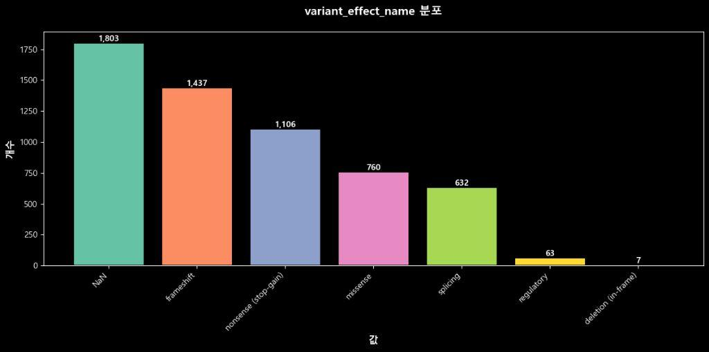
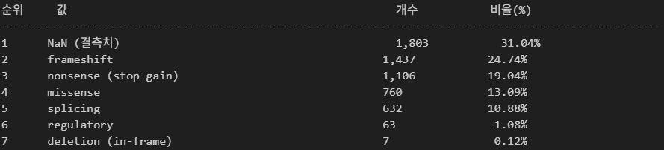
3.1.6. Method 2 – 기능적 가중치(Variant Effect) 설계 근거
기능적 가중치(W_func)는 실제 데이터의 variant-effect-name 분포를 기반으로 설계.
Frameshift, Nonsense, Splicing과 같은 고위험 변이가 충분히 관찰되어, ACMG 병원성 기준에 따라 2.0~0.1의 단계 가중치를 부여.
※ 결측치(NaN) 비율도 실제로 확인하여, 정보가 부족한 변이는 가장 낮은 가중치로 설정.

Slide 20
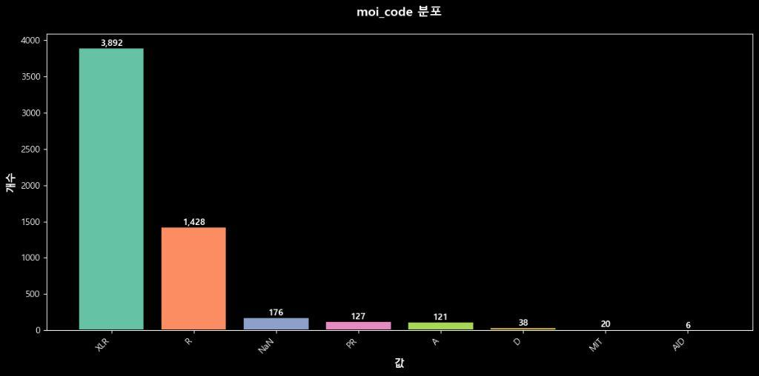

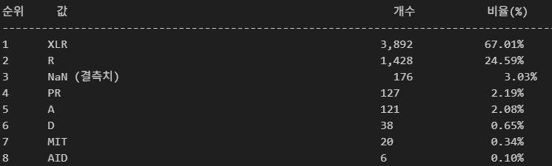

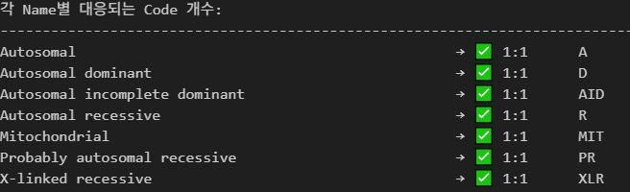
3.1.6. Method 2 – MOI 및 유전자형 가중치 설계 근거
MOI 가중치(W_MOI)와 유전자형 보정점수(Gscore′)는 실제 OMIA moi_code 분포를 기반으로 설계. 상염색체 우성·불완전 우성은 가산 모델(0,1,2)에 적합하여 그대로 적용하고, 열성 유전(AR 계열)은 G=1 보인자 위험도를 0.01로 낮추어 표현형 중심 PRS 목적에 맞게 보정. X-linked와 Mitochondrial 유전은 성별·모계 유전 특성을 반영해 별도의 변환 규칙을 적용.
그림 1: moi_code 분포 차트 - XLR(X-linked recessive)과 AR(Autosomal Recessive) 비중이 가장 높음
MOI 유형별 특성
- 상염색체 우성(AD): 한 개 변이만으로도 표현형 발현
- 상염색체 열성(AR): 두 개 변이 필요, 보인자는 무증상
- X-연관 유전(XLR): 성별에 따라 다른 발현 양상
- 미토콘드리아(MIT): 모계 유전, 다양한 발현 정도
그림 2: moi_code 분포 테이블 - XLR(67.01%), R(24.59%) 순서
유전자형 점수 보정
- AR 열성: G=1 → 0.01, G=2 → 1.0
- AD 우성: G=0 → 0, G=1 → 1.0, G=2 → 1.0
- X-linked: 성별에 따른 별도 계산
- MIT: 존재 시 모든 자손에게 영향
그림 3: 각 MOI 코드별 대응되는 유전 양식 (1:1 매핑)

Slide 21
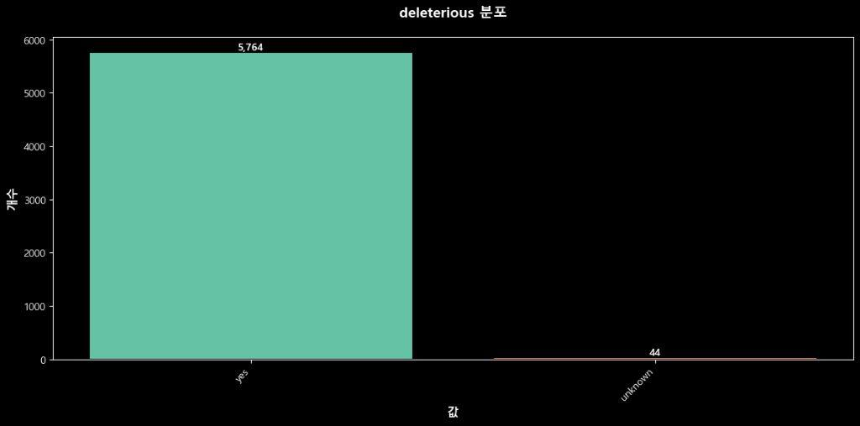
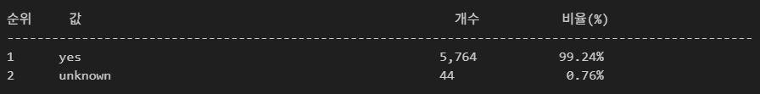
3.1.6. Method 2 – deleterious 가중치를 제외한 이유
deleterious 컬럼은 대부분이 결측치(NaN)이며, 특정 알고리즘에만 예측값이 존재하는 편향이 발견되어 PRS 모델에서 제외하는 것이 통계적으로 타당하다고 판단.
대신 기능적 가중치(W_func)가 변이의 실제 손상도 차이를 안정적으로 반영하도록 설계.
deleterious 컬럼 분포 - 'yes' 5,764건(99.24%), 'unknown' 44건(0.76%)
대다수가 NaN이며 특정 알고리즘 편향 존재

Slide 22

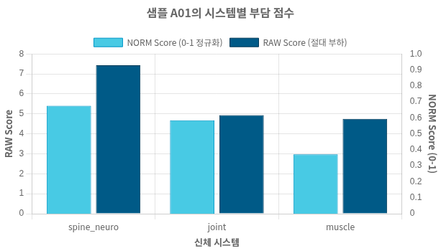
3.1.7. Method 3 – 시스템 부담 점수
정의 및 목적
Method 3은 신체 시스템 단위로 위험도를 통합하여 '이 개체가 어떤 시스템에 가장 취약한가?’를 직관적으로 보여주기 위한 단계.
Burden Score 로직
System Tag 부여 → SNP 위험도 합산 → System 간 SNP 수 보정 (√정규화) → System-level ranking → Actionable risk 생성
RAW/NORM 이중 지표
RAW: 무상한(unbounded) 총합으로, 시스템 내 절대적인 유전 부담 총량을 나타냄. NORM: 0~1 사이로 정규화된 지표로, 코호트 내 다른 개체들과의 상대적 비교에 활용.
RAW 점수는 유전적 변이의 절대적 부하량을 의미하며, NORM 점수는 개체가 집단 내에서 어느 정도 위치(0~1)를 차지하는지 나타냄. 두 지표를 함께 사용해 절대 위험과 상대적 취약점을 동시에 파악 가능.
해석 방법
개체 내에서 가장 높은 점수를 받은 시스템이 유전적으로 가장 취약한 부위로 판단. 이 정보는 예방 검진 우선순위, 생활 및 운동 가이드라인, 번식 위험 회피 전략 수립에 활용 가능.
질병마다 관여하는 변이 수가 달라 단순 합산 시 특정 시스템 점수가 과도하게 커질 수 있음. 이를 방지하기 위해 Min-Max Scaling을 적용하여 시스템 간 점수 범위를 통일함. 이로 인해 개체별 취약 부위를 명확하게 비교 가능.
샘플 A01 분석 사례
• spine_neuro: RAW 7.43 (NORM 0.675) - 가장 취약 • joint: RAW 4.94 (NORM 0.585) - 중간 • muscle: RAW 4.75 (NORM 0.371) - 양호
RAW는 시스템에 쌓인 유전적 변이량(절대 부하)이며, NORM은 신체 시스템 내에서 해당 개체의 상대적 건강 순위를 의미. 두 점수를 함께 보면 '가장 약한 부위'를 정확히 알 수 있음.

Slide 23
3.2.데이터 분석(개체 간 유사 품종 분석)
유전체 데이터 분석 파이프라인의 작업 흐름 및 목적
기술 스택
분석 전략
소수의 품종 마커는 다른 연구 집단에서 정의된 가이드라인.
개체의 유전 역사가 가이드라인과 다를 수 있으므로, 편향을 배제하고 모든 SNP들이 보여주는 가장 큰 유전적 거리를 우선적으로 파악하는 전략을 취함(모든 마커 기준)
Python
Pandas, numpy
Scikit-learn
PCA, t-SNE, UMAP, K-means
Matplotlb, seaborn
분석 파이프라인
1
2
3
데이터 전처리
모델링
비율 계산
모델 분석을 위한 최소한의 전처리
비선형 패턴 포착을 위한 모델 분석
마커의 유전자형의 패턴으로 품종의 비율을 계산

Slide 24
3.2.1.데이터 전처리
1
데이터 로딩
2
결측치 처리
3
무변동 SNP 제거
4
표준화
샘플 수: 94개 샘플 (개체)
SimpleImputer 적용
52,040개 SNP 제거
StandardScaler 적용
원본 SNP: 477,903개
전략: most_frequent
Variance = 0 필터링
Mean = 0, Std = 1
CSV (477,903 × 124)
최빈값으로 결측치 대체
극저변동 SNP는 유지
정규화된 데이터 생성
피처 엔지니어링
재현 가능한 파이프라인
분산 상위 20%/10% 고분산 SNP만 선택적으로 사용
각 단계는 파이썬 모듈로 분리 구현되어 일관성 유지
→ 정보량이 높은 변이만 선별하여 분석 효율성 극대화
→ 엔드투엔드 데이터 처리 과정 완전 자동화 및 검증 가능
전처리 결과 요약
샘플 수: 94개
최종 SNP: 약 425,863개
모든 단계는 scikit-learn 파이프라인으로 통합되어 자동화된 워크플로우 구성

Slide 25
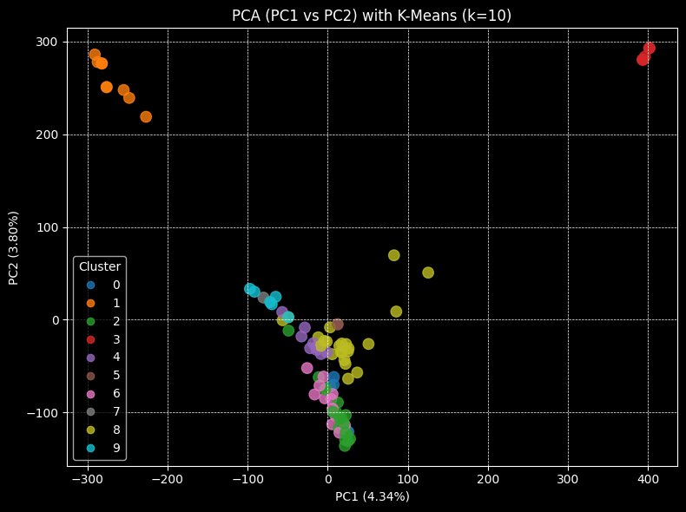
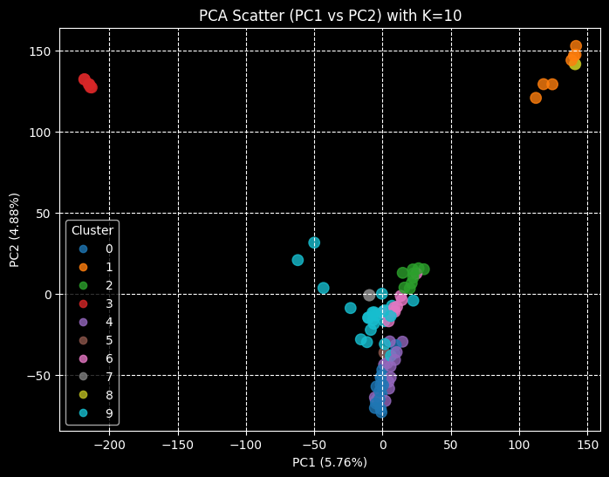
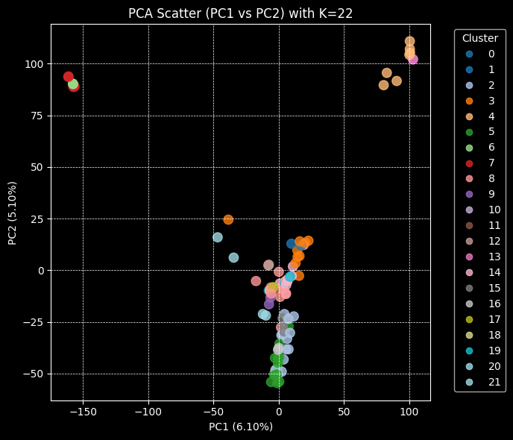
3.2.2.모델링 – PCA 분석
분산 = 0인 SNP 제거 + 정규화
최적 방법
상위 20% SNP 선별
상위 10% SNP + k =~30

Slide 26


3.2.2.모델링 – PCA 분석
항목
1차 PCA
2차 PCA
3차 PCA
전처리
기본
상위 20%
상위 10%
최적 k
10
10
22
Silhouette
0.489
0.523 ✅
0.503
PC1 설명력
4.34%
5.76%
5.10%
PC2 설명력
3.80%
4.88%
11.21%
총 설명력
8.14%
10.64%
16.31%
군집 분리
불명확
개선
밀집
변화
분석 결론 및 한계점
- 데이터 필터링을 강화할수록(10%) PC2 설명력이 크게 증가하며, 총 설명력은 16.31%까지 향상
- 상위 20% 변수 선별이 최적의 Silhouette 점수(0.523)를 제공, 군집 분리도 개선
2차 PCA가 Silhouette Score 측면에서 최선 (0.523)
하지만 모든 단계에서 PC1+PC2 총 설명력 < 17% (매우 낮음)
군집 분리가 명확하지 않음

Slide 27
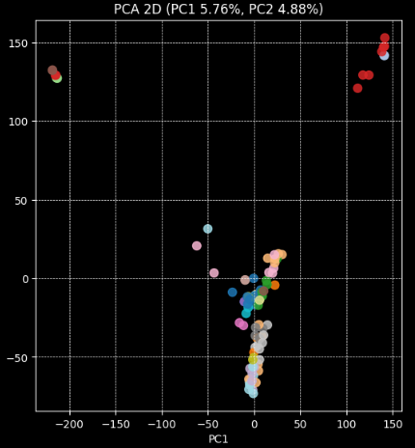
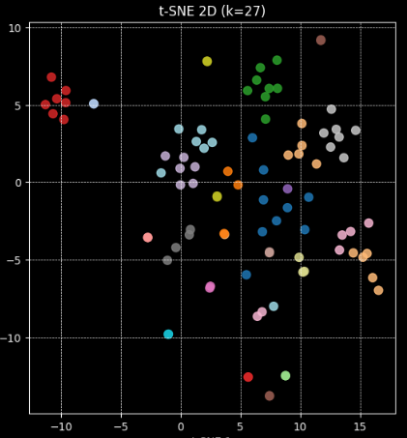
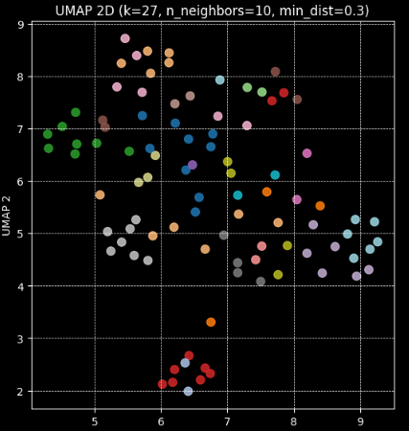
3.2.2.모델링 – 모델 비교(PCA / t-SNE / UMAP)
PCA
최적 모델
t-SNE
UMAP
선형 차원 축소
비선형 차원 축소 (perplexity=5)
비선형 차원 축소
최적 방법
설명력:
PC1+PC2 ≈ 8%
Silhouette:
0.4888 (k=10)
Silhouette:
0.6835 (k=15)
분리도:
높음
Silhouette:
≈0.62 (k=15)
분리도:
중상
비선형 차원 축소 비교
→
t-SNE: 가장 뚜렷한 군집 분리, 최고 silhouette 점수(0.68+), 소형 군집도 안정적 검출
뚜렷한 군집 분리의 t-SNE 채택
→
UMAP: 높은 분리도, 군집 구조 보존 양호, t-SNE와 유사한 패턴이나 성능은 다소 낮음
→
PCA: 낮은 설명력, 샘플 밀집도 높음, 복잡한 비선형 관계 포착 어려움

Slide 28
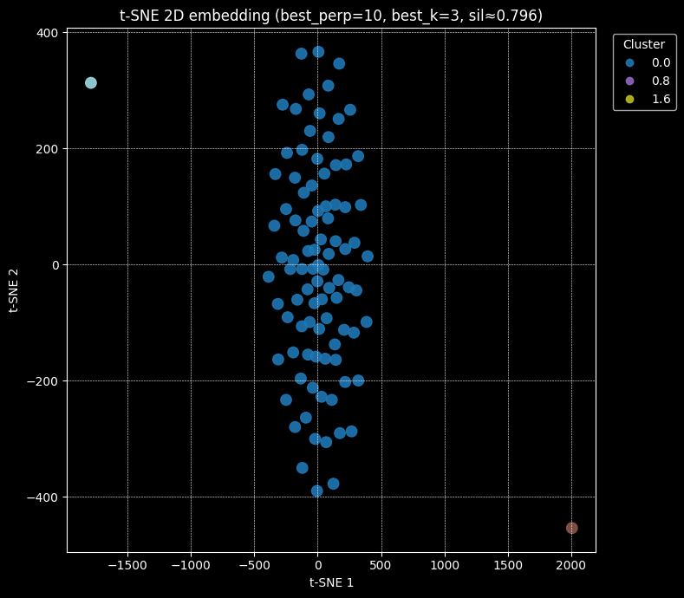
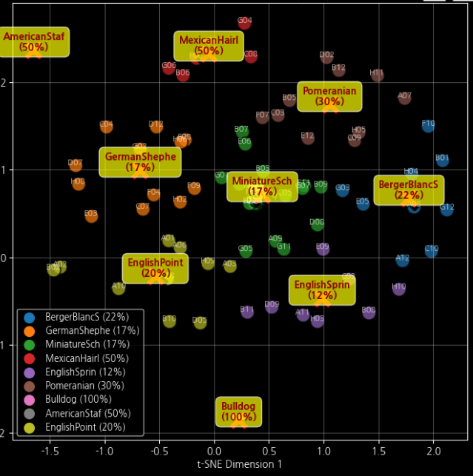
3.2.2.모델링 – t-SNE(marker: all vs only breed)
모든 마커 + 고분산 SNP 20%
품종 마커 + 고분산 SNP 20%
품종 마커 + 고분산 SNP 20% + 하이퍼 파라미터 튜닝

Slide 29

3.2.2.모델링 – t-SNE(marker: all vs only breed)
구분
전체 마커
품종 마커
품종 마커 + 고분산 20% + 하이퍼 파라미터 튜닝
고분산 20%
고분산 20%
데이터셋
모든 마커
품종 마커만
품종 마커만
피쳐 엔지니어링
고분산 SNP 상위 20%
고분산 SNP 상위 20%
고분산 SNP 상위 20%
결측치 처리
Most Frequent
Most Frequent
Median
Perplexity (P)
5~40 탐색
5~40 탐색
min(30, N-1)
자동계산
max_iter
1000
1000
1500
learning_rate
auto
auto
auto
K 탐색 범위
3~30
3~30
2~10
KMeans init
기본값
기본값
k-means++
최적 K
10
3
5
Silhouette Score
0.796
0.796
0.375
Score가 높더라도 불균형 클러스터는 실용적이지 않음 → 믹스견 데이터라 분리가 어려움

Slide 30
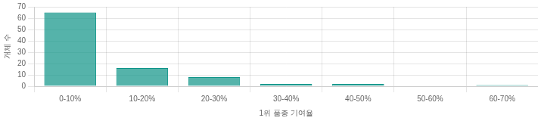
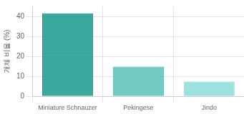
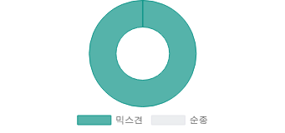

3.2.3.비율 계산 – 품종 기여 비율 추정 방법론
분석 방법론
1위 품종 기여율 분포
1
데이터 전처리 및 품종명 추출
ID 형식 필터링: 'b'로 시작하고 '_' 포함된 유효 행만 선택
핵심 함수: extract_breed() 로 순수 품종명 추출
2
마커 개수 QC 필터링
MIN_MARKERS = Q1: 하위 25% 미만 마커 수의 품종 제외
근거: 정보량 부족 품종 배제로 통계적 안정성 확보, 노이즈 영향 최소화
3
품종 일치도 계산 및 가중치
Raw Score: 유전자형 일치도 계산 (값 1,2 평균, 결측치 -1 제외)
평균: 10.71%
중앙값: 7.21%
최대: 60.72%
Normalized Score = Raw Score × ln(Marker Count)
근거: 마커 수 많을수록 품종 신뢰도↑, 로그변환 가중치
4
품종 구성 비율 추정
최다 기여 품종 Top3
순종/믹스 분류 결과
비율화: 모든 품종 정규화 점수 합계로 나누어 계산
결과 표현: 상위 5개 품종만 추출하여 결과 테이블 생성
5
🎯 유전학적 근거 기반 순종 판단
임계값 75%: 순종과 F1 잡종 교배 시 순수혈통 기대 비율
유전학적 기준 "최소 2세대 해당 품종 혈통 유지" 엄격 적용
참조 품종 데이터
총 분석 개체: 94마리
믹스견 판정: 94마리 (100%)
원천 참조 품종: 113개 → 필터링 후: 85개
결론
필터링 기준: Q1(하위 25%) 마커 개수 미만 제외
데이터셋 전체가 순종으로 보기 어려운 믹스견으로 구성되어 있으며, 평균/중앙값 기여율이 10% 미만으로 매우 낮아 다양한 품종의 유전적 기여를 받은 복잡한 믹스견 집단임을 강력하게 시사함

Slide 31


Slide 32
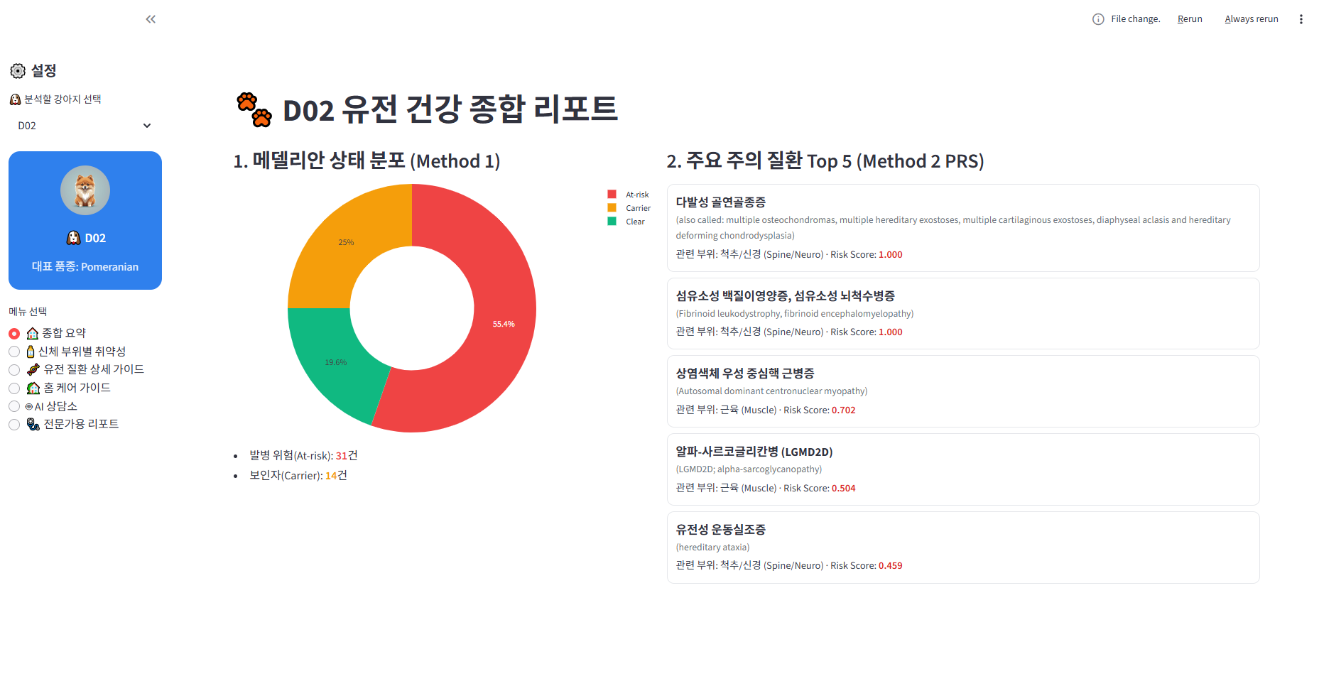
4.1. 최종 산출물 : Streamlit
개체 선택
품종 분석 및
품종과 연동한 자동 이미지 제작
메뉴 이동
해당 개체가 보유한 Mendelian Status 모아 보기
보유 유전질환 중 PRS score 높은 상위 5가지

Slide 33
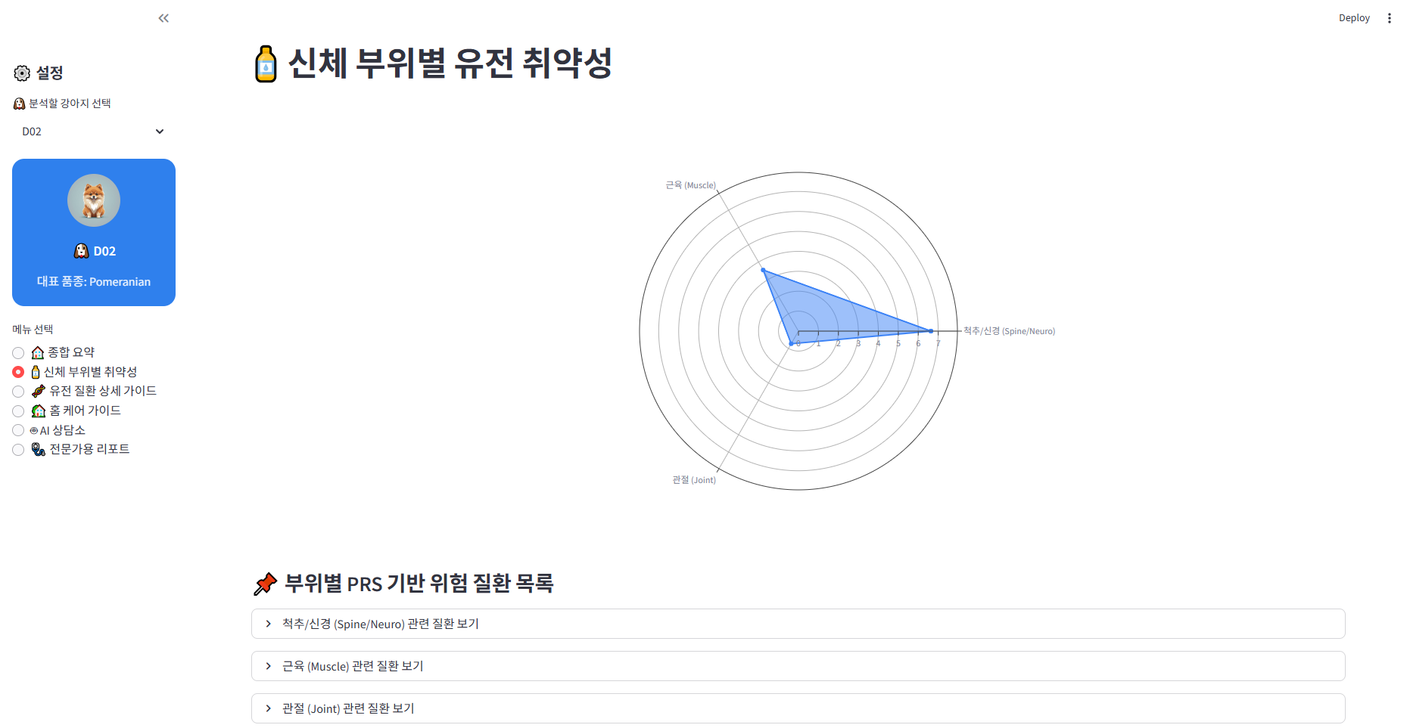
4.1. 최종 산출물 : Streamlit
개체 부위별 취약도
개체의 부위별
유전질환 모아 보기

Slide 34
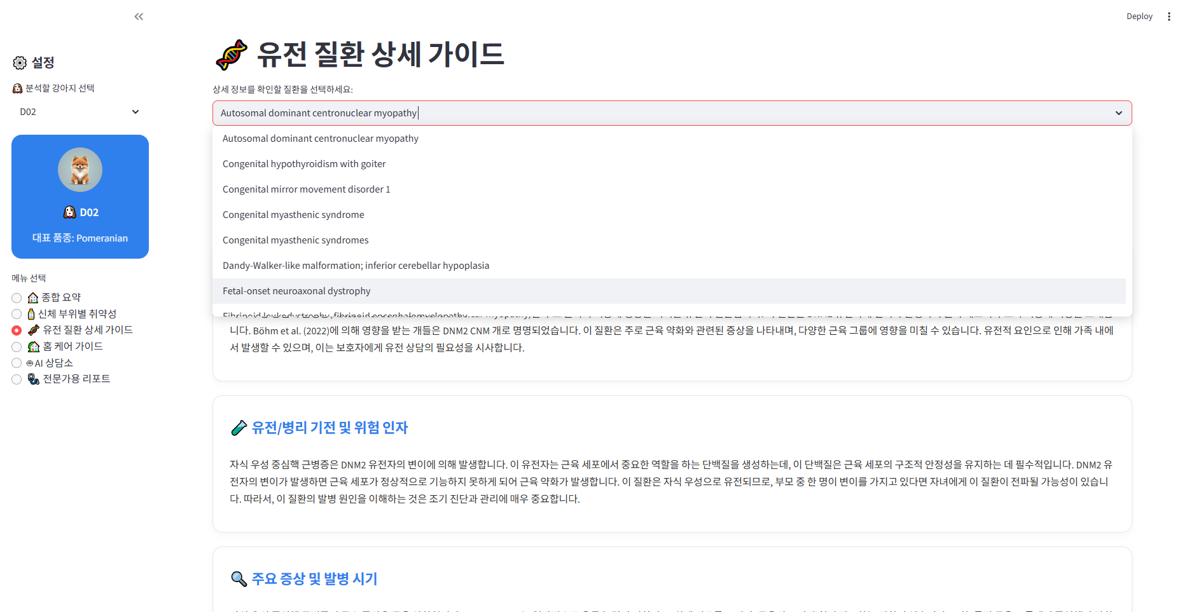
4.1. 최종 산출물 : Streamlit
LLM 모델을 결합하여 해당 개체가 보유한 모든 유전질환(PHENE)에 대한 상세한 설명 제공

Slide 35
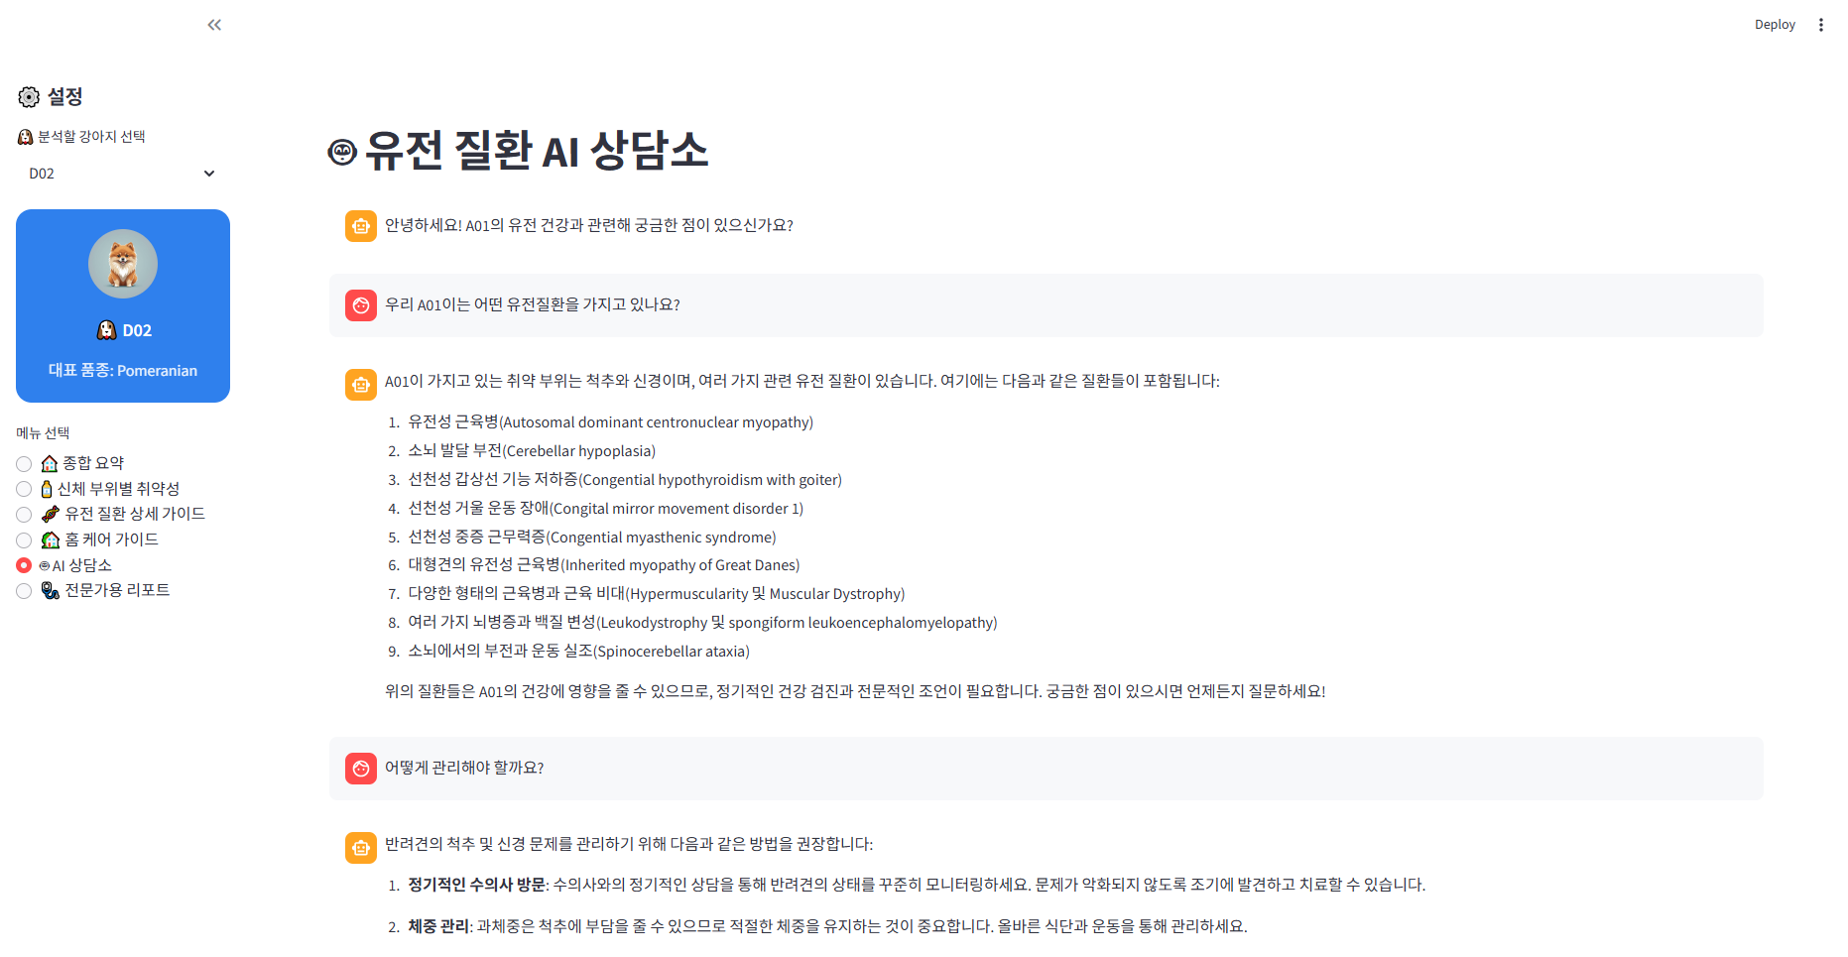
4.1. 최종 산출물 : Streamlit
LLM Chat bot 모델을 통해 추가적인 정보 제공

Slide 36
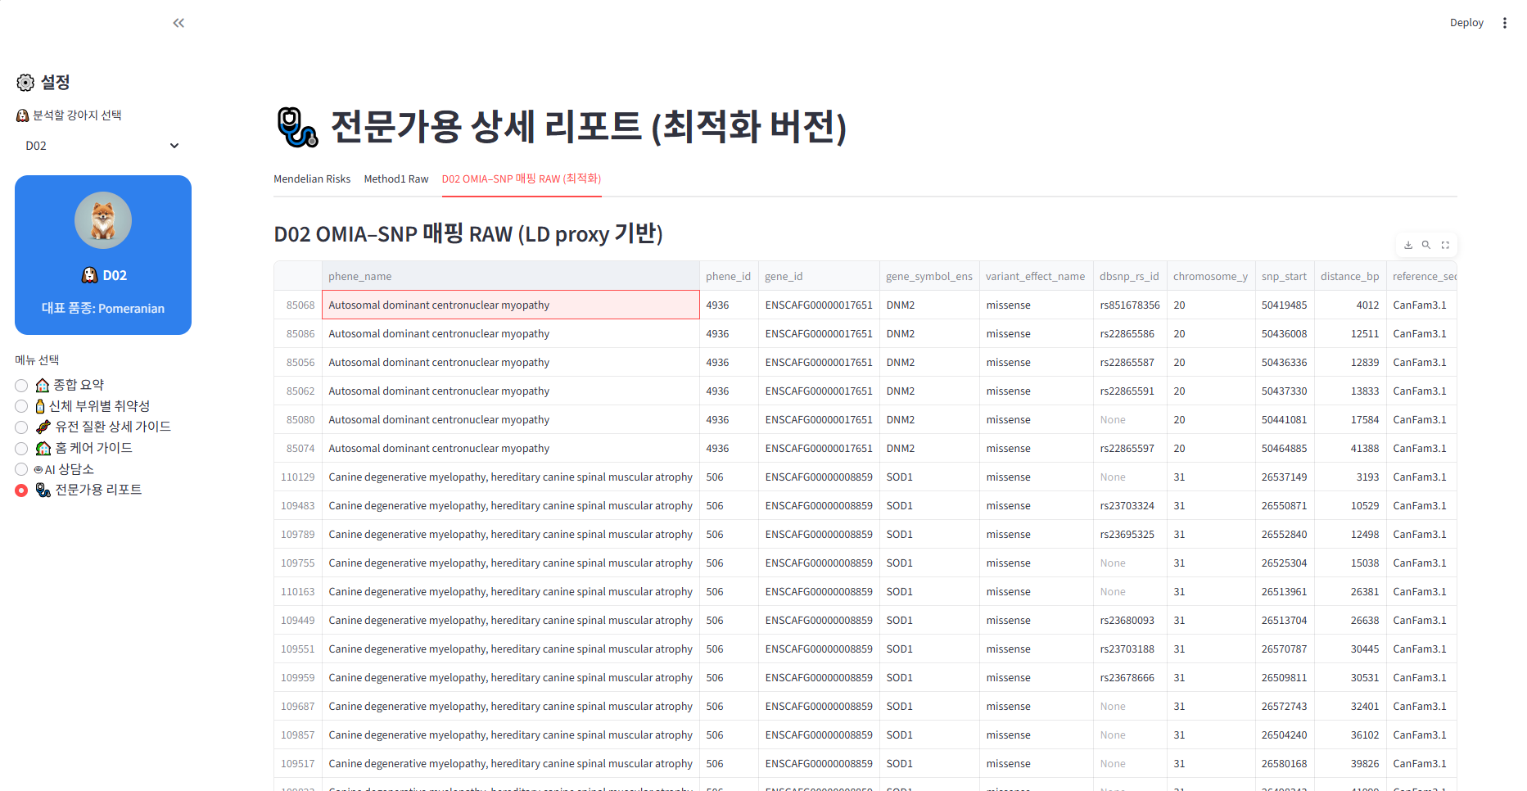
4.1. 최종 산출물 : Streamlit
수의사를 위하여 Mendelian Score 제공
Phene 별로 매칭된 SNP 마커 중 At-risk/Carrier 상태인 마커를 모두 보여주며,
Omia Pos와 Snp Pos의 거리가 가장 가까운 순으로 데이터 제공.
(향후 r^2 계수로 기준 변경 예정)

Slide 37




4.2. 회고록 – 핵심 발견 & 기술적 교훈
💡 수치와 실제의 괴리
1
🔍 핵심 발견
역설적 상황
전체 개체가 믹스견으로 확인
품종 마커 K=3
Score 0.796
- 94개 중 순종 0% (임계값 75% 기준)
수치상 최고이나 97.9%가 한 클러스터에 몰림
- 품종 기여율 + 군집 패턴으로 복잡한 유전적 혼합 패턴 확인
클러스터 0에 97.9% (92개) 몰림 → 극단적 불균형
t-SNE가 PCA 대비 우수한 성능
PCA: 총 설명력 < 17% (선형 한계)
하이퍼파라미터 튜닝 후
t-SNE: Silhouette 0.6835, 뚜렷한 군집 분리
Score 하락
0.375
비선형 패턴 포착에 효과적
하지만 5개 클러스터로 균형잡힌 분포 달성
비선형 차원 축소 기법이 복잡한 유전적 패턴을 더 효과적으로 식별할 수 있음을 확인
5개 클러스터 균형적 분포, 품종별 구분 성공
교훈
높은 Score ≠ 좋은 군집화
분포 확인과 시각화 필수
해석 가능성 > 수치 최적화
믹스견은 완벽한 분리가 어려움

Slide 38
4.2. 회고록 – 분석 과정의 교훈
1
데이터 구조 이해의 중요성
초기 문제
해결 과정
교훈
• 대용량 유전체 데이터의 컴퓨팅 자원 한계
• 무작정 처리하기보단 "데이터 구조 발견"에 집중
✓ 도메인 지식이 데이터 엔지니어링 효율성을 결정
• 단순 행 병합, 파일 포맷 변환의 비효율
• SNP의 패턴과 특성 파악
✓ 구조를 이해하면 처리 전략이 명확해짐
• 도메인 이해를 통한 효율적 전처리 설계
✓ 컴퓨팅 자원보다 전략이 먼저
2
맹목적 레퍼런스 적용의 위험성
시행착오
교훈
• GWAS, Plink 등 표준 툴/가이드라인 적용 시도
✓ 레퍼런스는 가이드일 뿐, 정답이 아님
• 데이터 구조 이해 없이 레퍼런스만 따름
✓ 데이터 구조를 계속 뜯어보는 자세 필요
• 어떤 값을 넣어야 할지 판단 불가
✓ 원리 이해 → 적용 → 검증의 순서 중요
3
QC 기준과 분석 목적의 조화
초기 접근
문제 발견
교훈
• 일반적 유전체 QC 마커 기준 적용
• QC로 마커 삭제 시 희귀 변이도 함께 소실
✓ 표준 QC ≠ 항상 최선
• MAF, HWE, Call Rate 등 표준 필터링
• 믹스견 분석에는 희귀 변이도 중요한 정보
✓ 분석 목적에 맞는 유연한 전처리 필수
✓ 맹목적 툴 적용보다 도메인 이해 우선

